Slide 1
ForumVis Visualização do processo de participação em fóruns de AVAs
Raphael Dourado
rasd2@cin.ufpe.br

Slide 2
Motivação
Ausência de trabalhos em Visual Learning Analytics que combinam:
Visualizações “sofisticadas” e bom embasamento teórico em Psicologia Cognitiva (Vieira et al, 2018)
Análise de processos de aprendizagem (Lockyer et al, 2013)

Slide 3
Proposta
Unir
Para
visualizações ““sofisticadas””
Visualizar o processo de construção de uma postagem num fórum online
+
Análise de processo
Mapeamento do processo de aprendizagem
+
Teoria da aprendizagem de Barbara Rogoff (1990, 1998, 2003)
Viabiliza avaliação processual

Slide 4
Dataset
Instância do Moodle – NEAD/UPE
Dados de 5 cursos superiores EaD entre 05/2014 e 03/2015
4 Graduação
1 Pós Latu Sensu

Slide 5
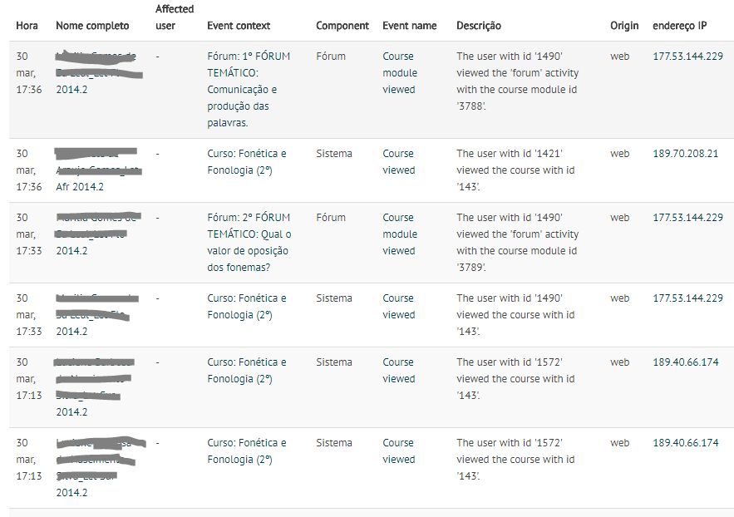

Slide 6
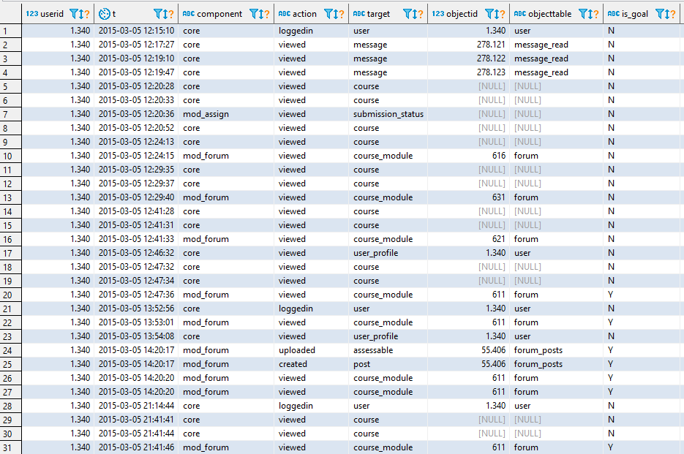
Processo de desenvolvimento (1)

Slide 7
Processo de desenvolvimento (2)
Seleção dos eventos de interesse:
Login
Logout
Troca de Mensagens
Recursos visualizados
Fórum
Visualização
Acompanhamento
Colaboração (Postagem)

Slide 8
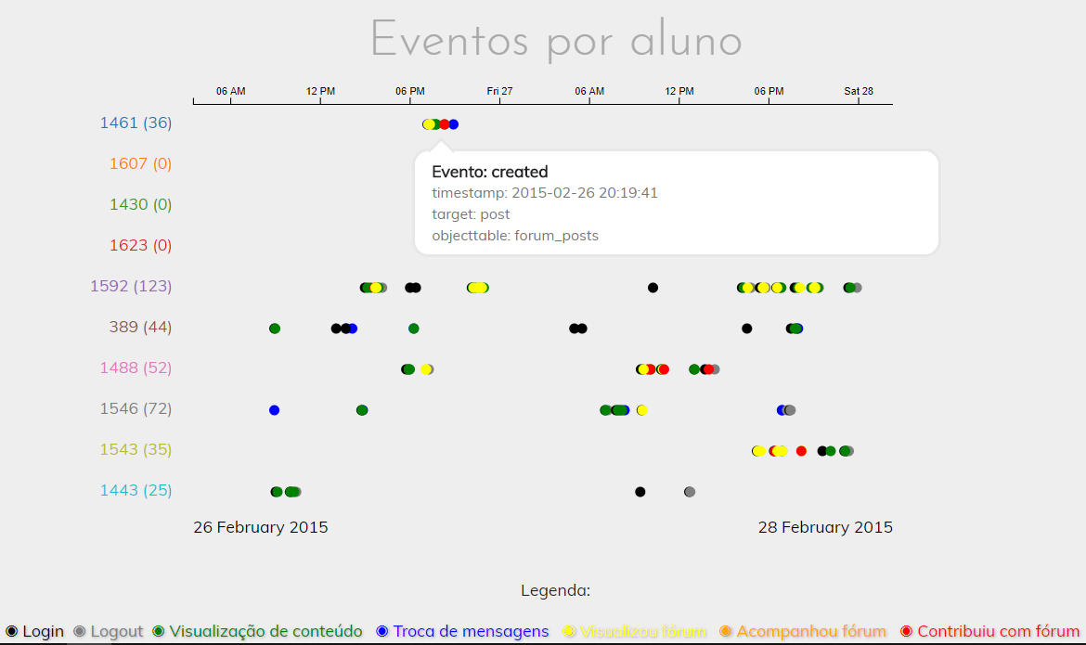
Processo de desenvolvimento (3)
Implementação da vista “Alunos” (Protótipo I)
t1 ... t2

Slide 9
Processo de desenvolvimento (3)
Implementação da vista “Alunos” (Protótipo II)
tempo

Slide 10
Processo de desenvolvimento (3)
Implementação da vista “Alunos” (Protótipo II)
tempo

Slide 11
Processo de desenvolvimento (3)
Implementação da vista “Alunos” (Protótipo II)
tempo

Slide 12
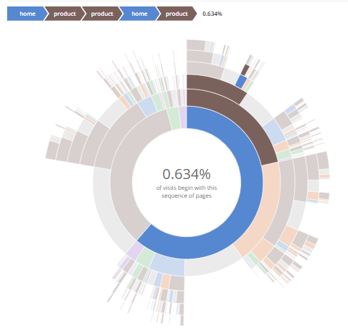
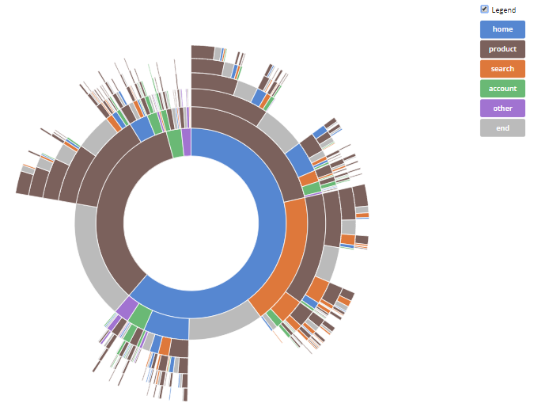
Processo de desenvolvimento (4)
Implementação da vista “Geral”
Sequences Sunburst Graph

Slide 13
Demonstração
https://raphaeldourado.github.io/forumView-visualizacao-2018-1/
http://bit.ly/RDvisProj

Slide 14
Referências
Lockyer, L., Heathcote, E., & Dawson, S. (2013). Informing pedagogical action: Aligning learning analytics with learning design.American Behavioral Scientist, 57(10), 1439–1459.
Rogoff, B. (2003). The cultural nature of human development. Oxford University Press.
Rogoff, B. (1998). Observando a atividade sociocultural em três planos: apropriação participatória, participação guiada e aprendizado. EM WERTSCH, James V., Pablo DEL RIO, and Amelia ALVAREZ (Orgs), Estudos socioculturais da mente. Artmed: Porto Alegre, 123-142.
Rogoff, B. (1990). Apprenticeship in thinking: Cognitive development in sociocultural activity. New York: Oxford University Press.
Vieira, C., Parsons, P., & Byrd, V. (2018). Visual learning analytics of educational data: A systematic literature review and research agenda. Computers & Education.

Slide 15
Perguntas ¿

